Slide 1
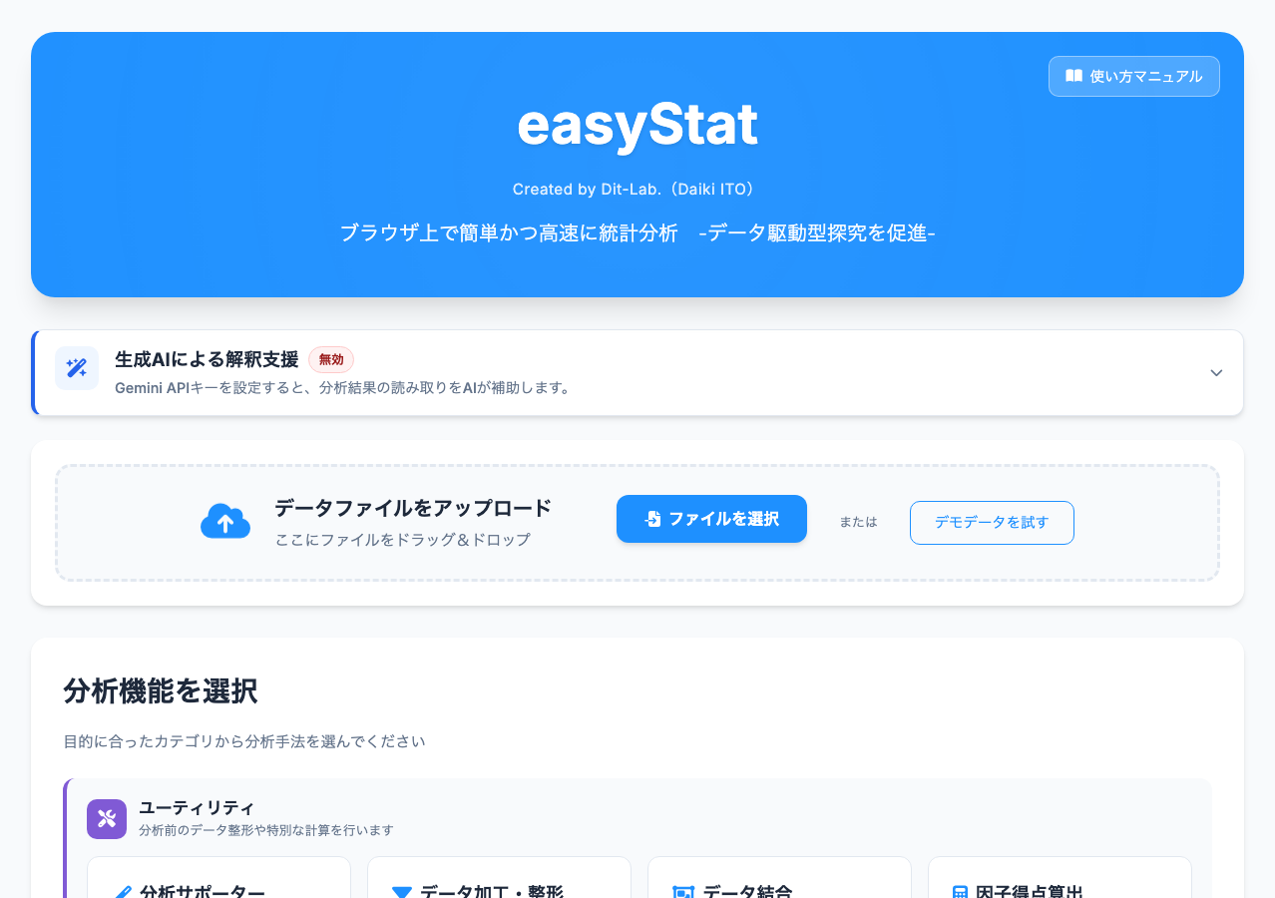
easyStat
データ駆動型探究
スライドマニュアル
問いを立て、データを読み、分析を選び、結果を根拠として語る。ブラウザだけで完結する探究授業の型を、実画面でたどります。
actual screenshots
classroom ready
6
23
探究ステップ
AI文脈監査済み機能
easyStat data-driven inquiry manual
01

Slide 2
INQUIRY LOOP
ツールの前に、探究の順番を固定する。
easyStatは「問い」から「レポート」までを一続きの作業として扱うと強い。
授業では「分析ボタンを押す」より先に、各ステップで何を判断したかをノートに残す。
01
問いを立てる
02
データを見る
03
分析を選ぶ
何を比べる／関係を見るかを1文にする
列の型・欠損・サンプル数を確認
変数の型と目的から方法を決める
04
結果を読む
05
妥当性を点検
06
報告する
表・図・統計量をセットで見る
外れ値・前提・因果の限界を確認
根拠、意味、限界、次の問いを書く
残す記録
問い / 使った列 / 選んだ分析 / 主な数値 / 言えること / 言えないこと
easyStat data-driven inquiry manual
02

Slide 3
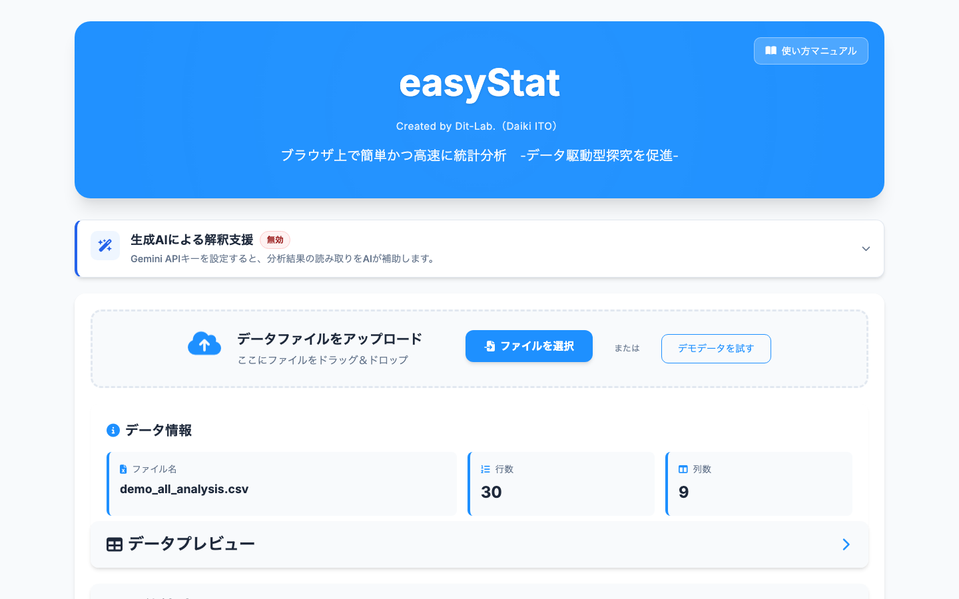
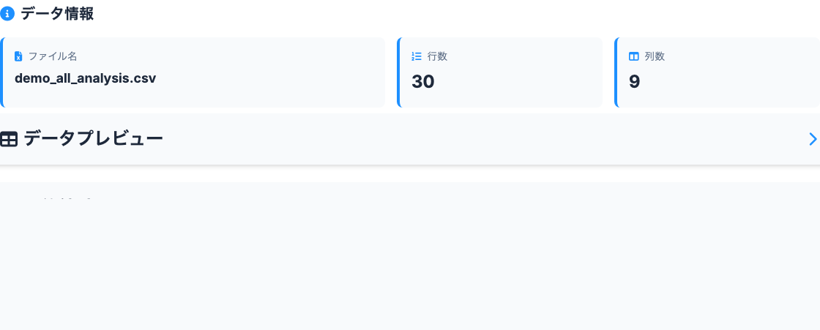
UPLOAD + INSPECT
最初の分析は、データの準備状態を見ること
アップロード直後に、列名・型・欠損・先頭行を確認してから問いに戻る。
見るポイント
1. 行数は十分か
2. 数値・カテゴリ・テキスト列は何か
3. 欠損や表記ゆれはあるか
4. 目的変数と説明変数を分けられるか
データプレビューは「計算前の安全確認」。ここで違和感を見つけるほど、後の解釈が強くなる。
easyStat data-driven inquiry manual
03

Slide 4
QUESTION CANVAS
良い問いは、変数の役割まで書けている。
「何となく調べる」を卒業して、比較・関連・予測のどれをしたいかを決める。
研究の問い
学習時間が長い生徒ほど、数学の得点は高いのか？
問いの型
比較する
数学の得点
結果として説明したい値
関係を見る
目的変数
予測する
説明変数
学習時間
差や関係の原因候補
分類する
統制・注意
クラス、性別、欠損、外れ値
結果をゆがめる可能性
easyStat data-driven inquiry manual
04

Slide 5
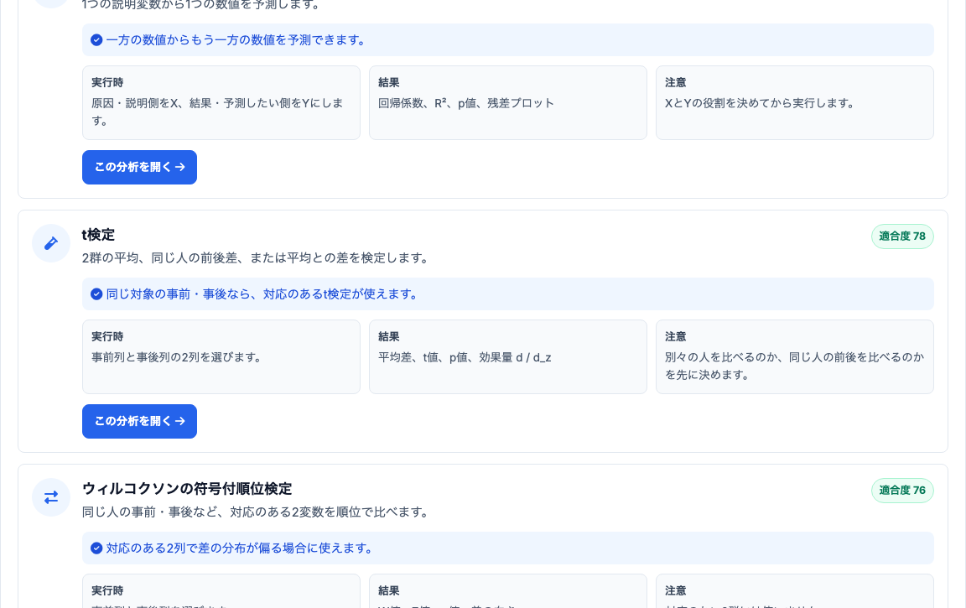
METHOD SELECTION
分析サポーターは、変数から選ぶ理由を作る
高校生には、分析名の暗記より「なぜその分析か」を説明できることが重要。
授業での問いかけ
選んだ変数は数値かカテゴリか？
2群か3群以上か？
差を見たいのか、関係を見たいのか？
結果の指標は何を見るのか？
ノートに残す文
「今回は◯◯と◯◯の関係を見たい。どちらも数値変数なので、まず相関分析を使う。」
easyStat data-driven inquiry manual
05

Slide 6
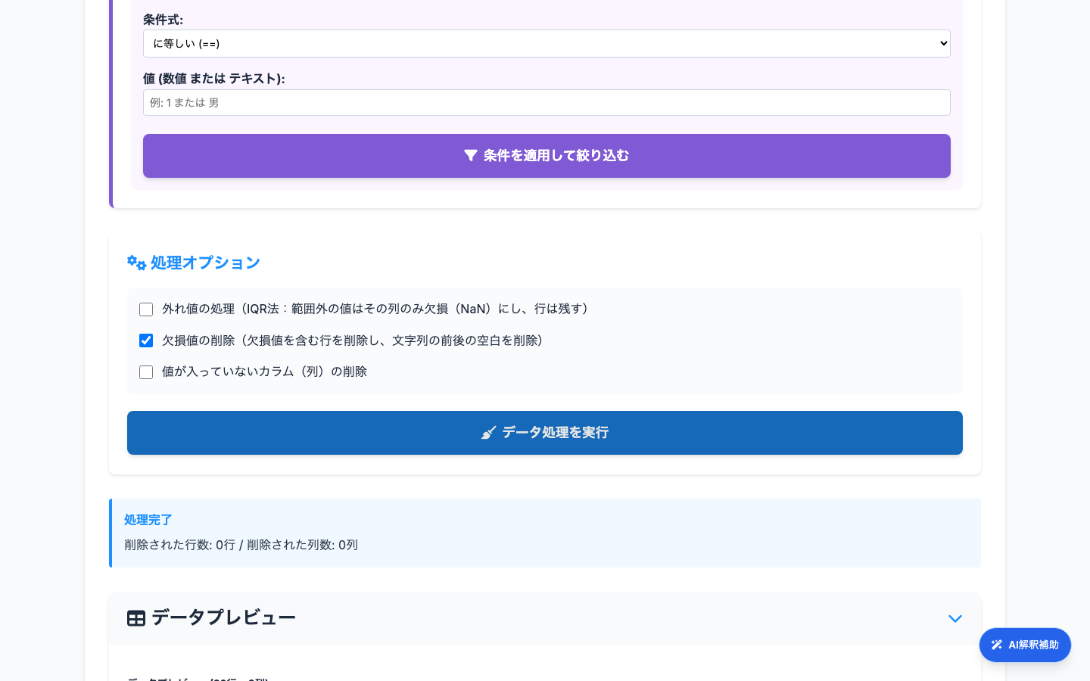
DATA PREP
データ処理は、結論を変えうる分析上の判断
欠損、外れ値、再コード化を「何となく」処理せず、処理前後を残して説明する。
欠損
削除か補完かを明記
外れ値
理由なしに消さない
再コード
元の意味を保つ
結合
キーと行数を確認
easyStat data-driven inquiry manual
06

Slide 7
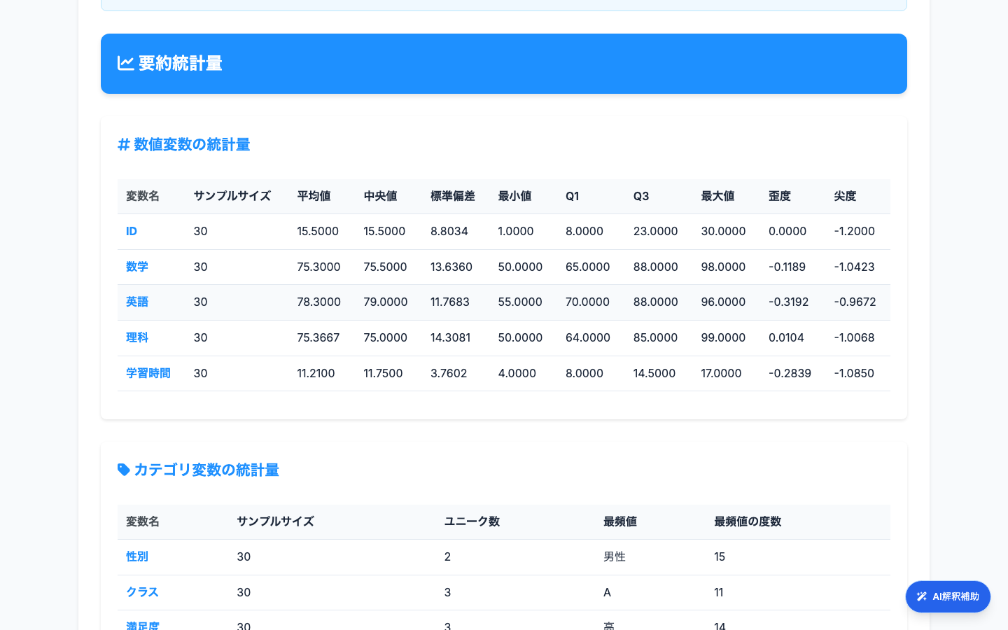
EDA FIRST
検定の前に、分布と外れ値を見ておく。
EDAは「有意差があるか」ではなく、データの癖をつかむための安全装置。
平均と中央値は離れていないか
サンプルサイズは十分か
外れ値が図に出ていないか
群ごとの人数に偏りはないか
次に使う分析は問いと合うか
EDAで違和感を見つけたら、分析方法ではなく問いやデータ処理に戻る。
easyStat data-driven inquiry manual
07

Slide 8
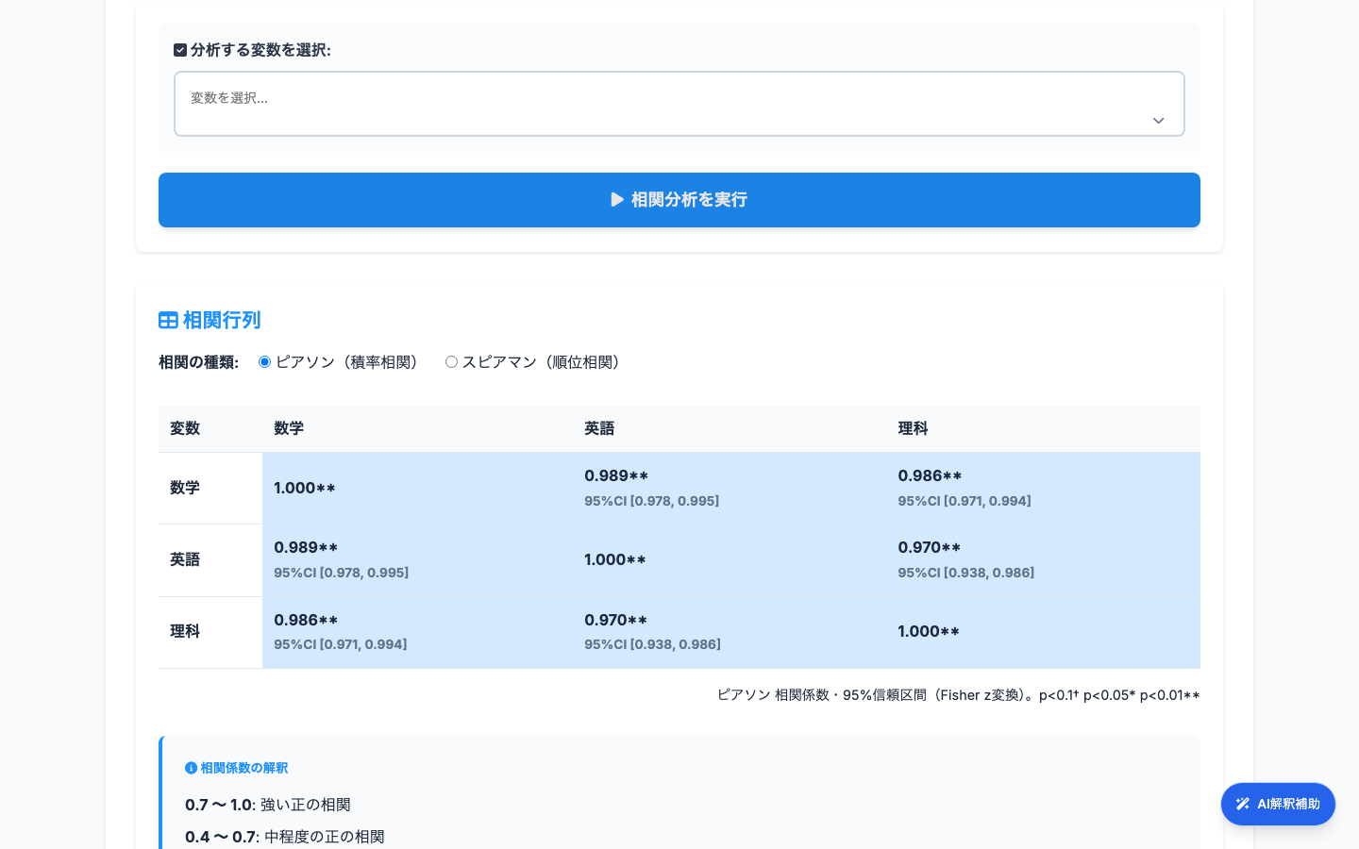
READ RESULTS
結果は、表・図・解釈の3点セットで読む。
相関分析なら、係数の大きさ、p値、散布図の形、因果の限界をまとめて確認する。
読む順番
1. 変数名を確認
2. 統計量を見る
3. 有意性を見る
4. 効果の大きさを見る
5. 図で外れ値を確認
禁止ワード
相関だけで「原因」と言わない。
「関係がある可能性」までに止める。
easyStat data-driven inquiry manual
08

Slide 9
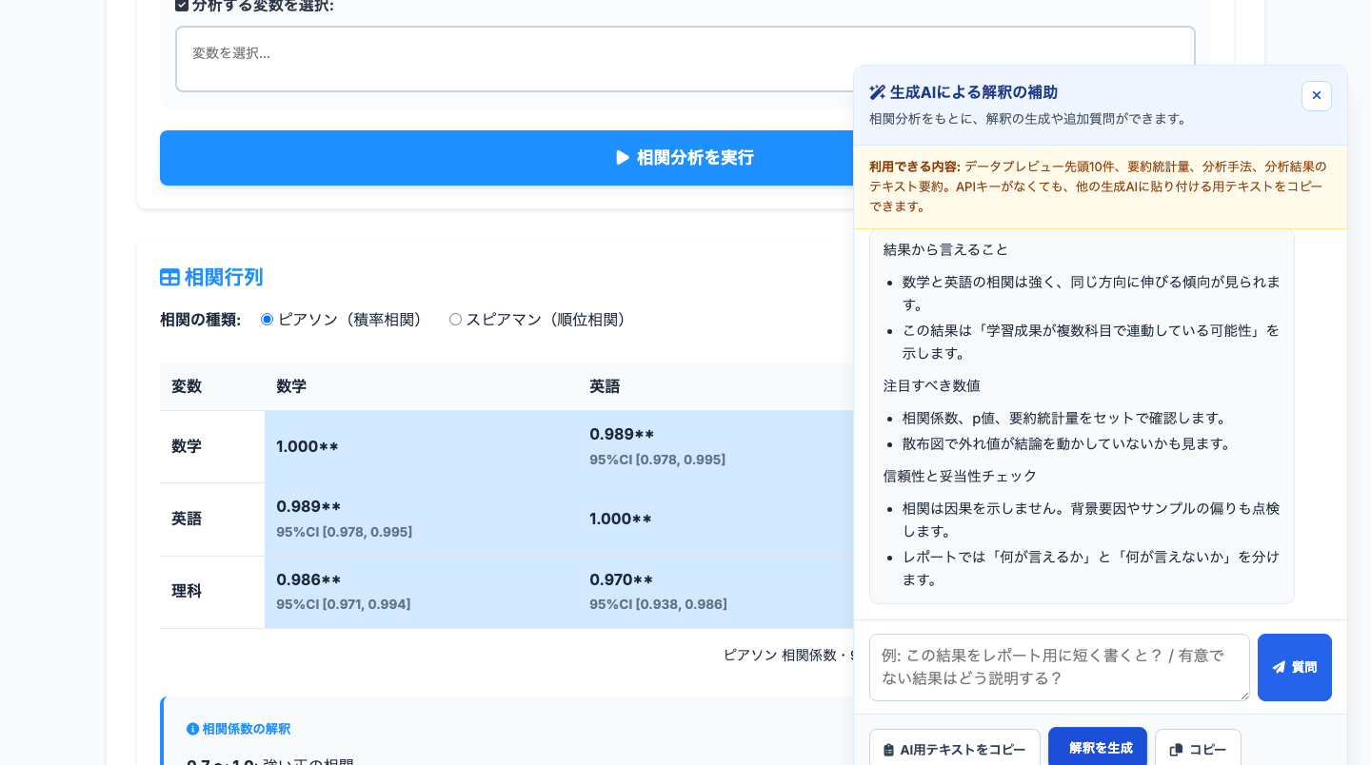
AI SUPPORT
生成AIは、結果を読む補助役として使う。
AIには、先頭10件、要約統計、分析手法、結果表、妥当性チェックが渡される。
AIに任せること
結果の要約
レポート文の下書き
注意点の洗い出し
人間が決めること
問いの妥当性
データの意味
結論の強さ
次の探究
APIキーがない場合は、AI用テキストをコピーして任意の生成AIへ貼り付ける。
easyStat data-driven inquiry manual
09

Slide 10
VALIDITY CHECK
「言えること」と「言えないこと」を分ける
統計的に正しい結果でも、問い・データ・研究デザインを超えた結論は書かない。
チェック項目
見ること
レポートでの扱い
サンプル
人数は十分か。偏った集団ではないか。
一般化しすぎない
欠損・外れ値
処理前後で結果が大きく変わらないか。
処理ルールを明記
分析の前提
群数、変数型、対応あり/なしは合っているか。
方法選択の理由を書く
因果
相関・回帰だけで原因と言っていないか。
関係・予測に留める
効果量
p値だけでなく大きさを見たか。
実質的意味を書く
easyStat data-driven inquiry manual
10

Slide 11
REPORT RECIPE
レポートは、数字を文章に変換する作業。
「結果」「意味」「限界」「次」を同じ順番で書けば、初学者でも筋の通った説明になる。
結果
◯◯と◯◯の間には、r = __, p = __ の関係が見られた。
意味
これは、__ が高いほど __ も高い傾向があることを示す。
限界
ただし、この結果だけでは因果関係は判断できない。
次
今後は __ を加えて、別の要因の影響も確認する。
AIの文をそのまま提出せず、結果表の数値と自分の問いに合わせて書き換える。
easyStat data-driven inquiry manual
11

Slide 12
50分で回す
データ探究授業
0–5
問い
5–12
準備
今日の仮説を1文で書く
アップロード、型、欠損を確認
小さく始め、結果を問いに戻す。最後は「次の探究」まで書いて終える。
12–20
選択
20–34
分析
分析サポーターで方法を決める
EDAと主要分析を実行
34–44
解釈
44–50
共有
AI補助と妥当性チェック
結果・限界・次の問いを発表
1
1
1
分析結果表
レポート文
次の問い
easyStat data-driven inquiry manual
12

Slide 13
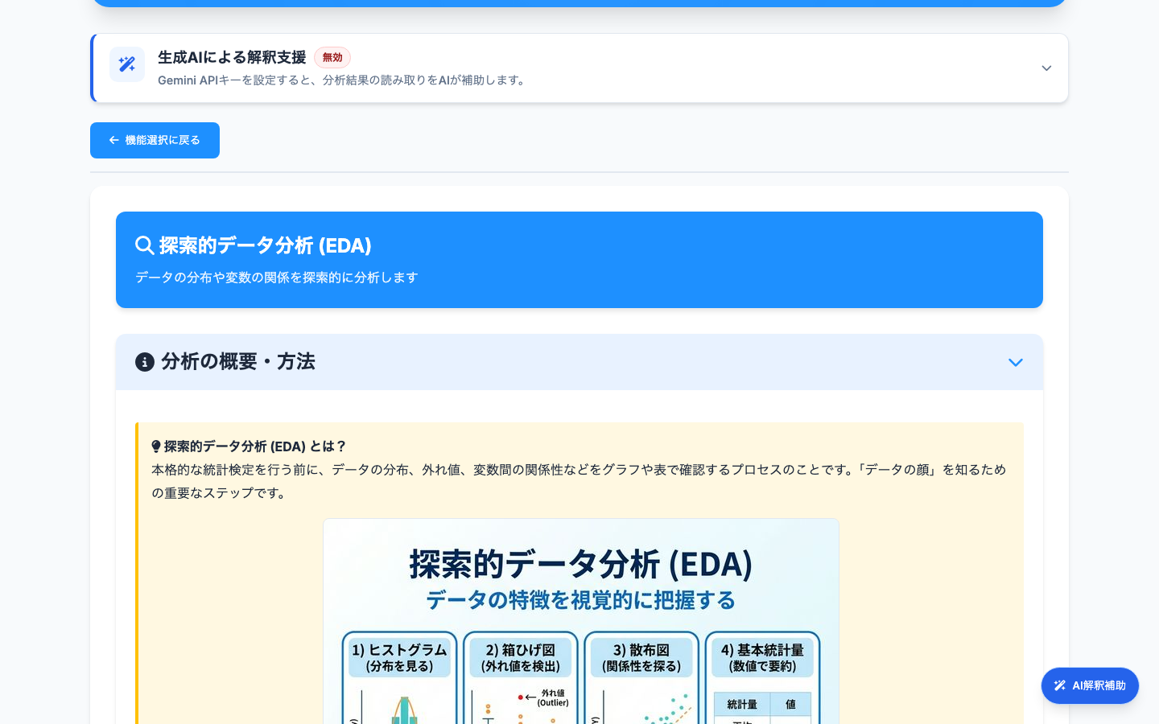
EDA / OVERVIEW
概要
13
探索的データ分析
EDAは、検定前にデータの癖を見つける入口。
まず「どの列が使えるか」を観察する。
見るポイント
平均・中央値・標準偏差で中心とばらつきを見る
ヒストグラムや箱ひげ図で外れ値と偏りを確認
ここで違和感があれば、問いや前処理に戻る
レポートでは、数値を写すだけでなく、問いに合わせて意味・限界・次の分析へつなげる。
easyStat data-driven inquiry manual
13

Slide 14
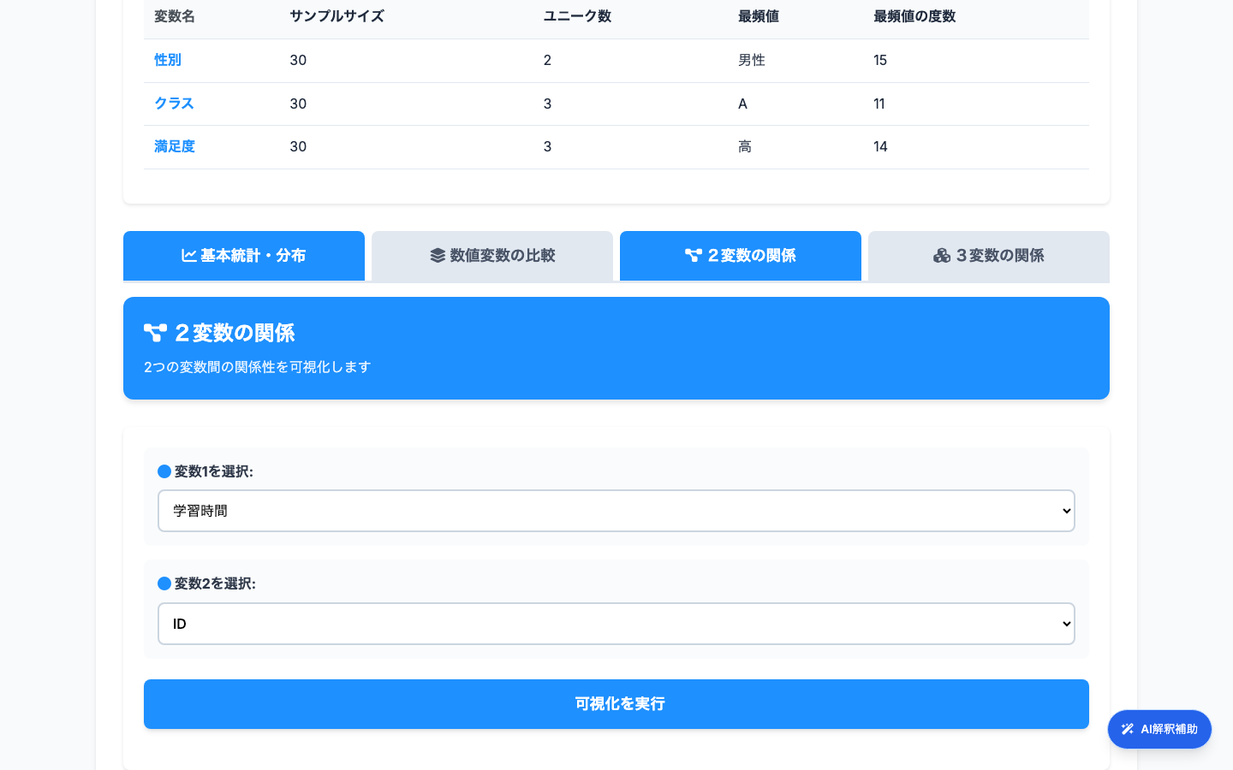
EDA / VARIABLES
方法
14
探索的データ分析
変数を選ぶときは、見たい関係の型を先に決める。
例: 学習時間と数学の関係を散布図で見る。
見るポイント
1変数なら分布、2変数なら関係、3変数なら層別を見る
数値×数値は散布図、カテゴリ×数値は群別比較
EDAでは仮説検定の結論まで急がない
レポートでは、数値を写すだけでなく、問いに合わせて意味・限界・次の分析へつなげる。
easyStat data-driven inquiry manual
14

Slide 15
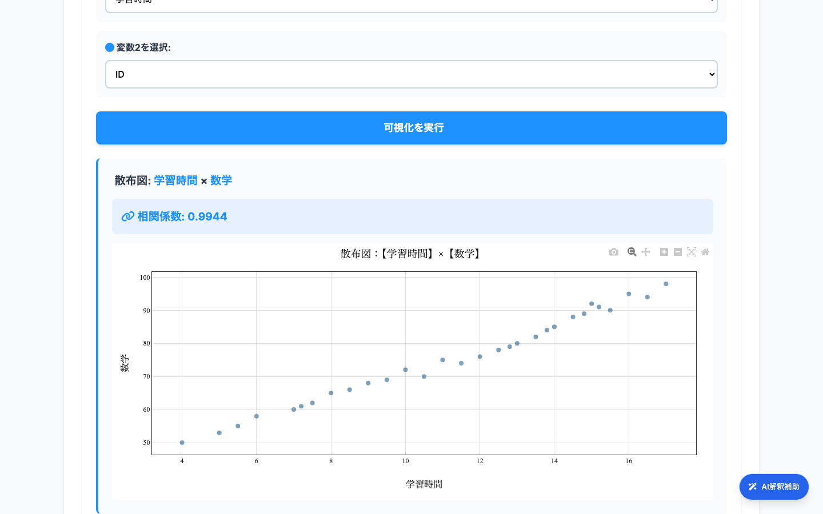
EDA / INTERPRETATION
結果の解釈
15
探索的データ分析
EDAの結果は、次に選ぶ分析の理由になる。
「有意か」ではなく「どう見えるか」を言語化する。
見るポイント
点の並びが右上がりなら正の関係を疑う
極端な点が1つだけ結論を動かしていないか見る
分布の形や外れ値をレポートの注意点に書く
レポートでは、数値を写すだけでなく、問いに合わせて意味・限界・次の分析へつなげる。
easyStat data-driven inquiry manual
15

Slide 16
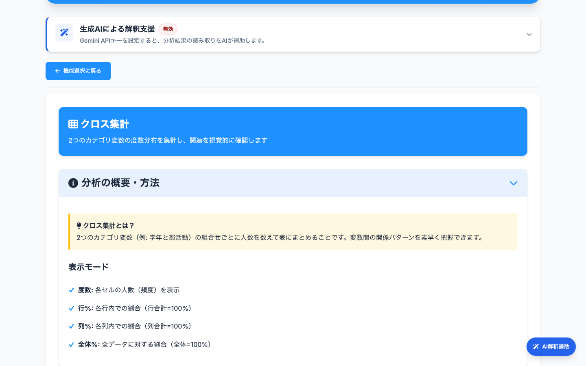
CROSSTAB / OVERVIEW
概要
16
クロス集計
クロス集計は、カテゴリ同士の内訳を表で見る。
例: クラス別に満足度の分布が違うかを見る。
見るポイント
人数の偏り、割合、組み合わせの多さを確認する
検定ではなく、まず実数と割合を読むための分析
アンケート項目同士の関係の下見に向いている
レポートでは、数値を写すだけでなく、問いに合わせて意味・限界・次の分析へつなげる。
easyStat data-driven inquiry manual
16

Slide 17
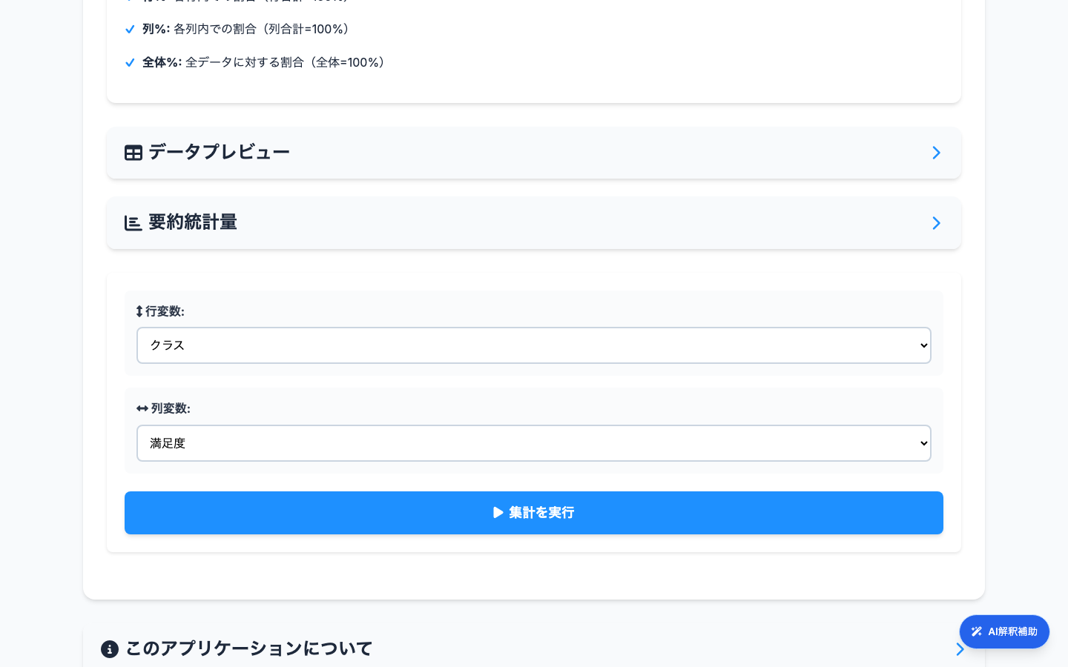
CROSSTAB / VARIABLES
方法
17
クロス集計
行変数と列変数は、比較したい視点で決める。
行=クラス、列=満足度なら「クラスごとの差」が見える。
見るポイント
行には「比べたいグループ」を置くと読みやすい
列には「回答・状態・分類」を置くと内訳が見える
度数だけでなく行%・列%・全体%を切り替える
レポートでは、数値を写すだけでなく、問いに合わせて意味・限界・次の分析へつなげる。
easyStat data-driven inquiry manual
17

Slide 18
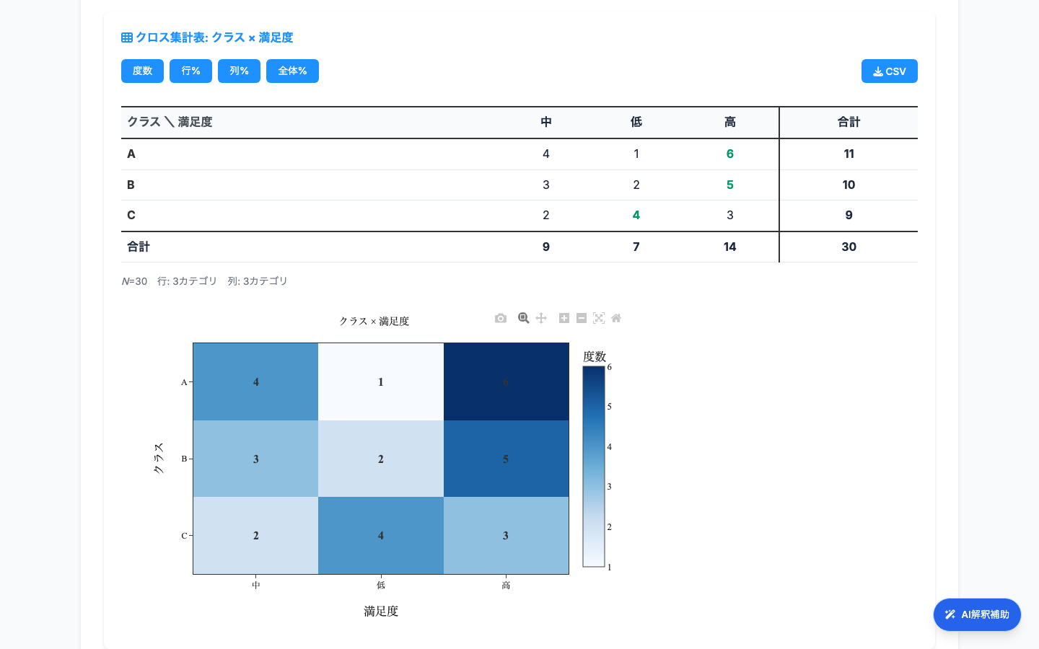
CROSSTAB / INTERPRETATION
結果の解釈
18
クロス集計
度数表は、大きいセルと割合の偏りを読む。
「Aクラスは高満足が多い」のように表のセルから書く。
見るポイント
合計行・合計列で母数を先に確認する
ヒートマップは多い組み合わせを素早く見つける補助
人数が少ないセルは強く言いすぎない
レポートでは、数値を写すだけでなく、問いに合わせて意味・限界・次の分析へつなげる。
easyStat data-driven inquiry manual
18

Slide 19
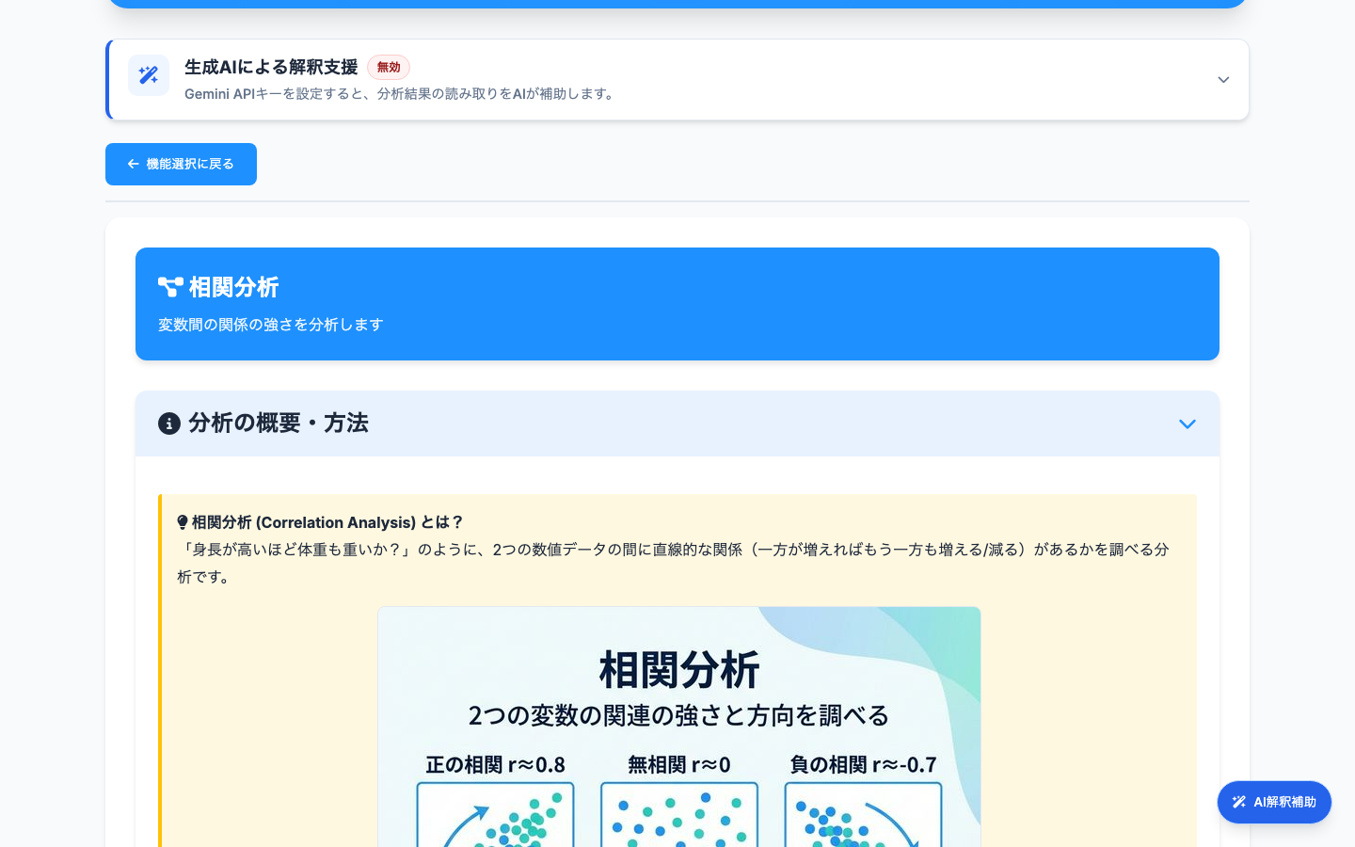
CORRELATION / OVERVIEW
概要
19
相関分析
相関分析は、数値同士が一緒に動くかを見る。
例: 学習時間が長いほど数学の点数が高いか。
見るポイント
相関係数 r は-1から+1で関係の向きと強さを表す
p値は「偶然だけで説明しにくいか」を見る指標
相関だけでは原因と結果は決められない
レポートでは、数値を写すだけでなく、問いに合わせて意味・限界・次の分析へつなげる。
easyStat data-driven inquiry manual
19

Slide 20
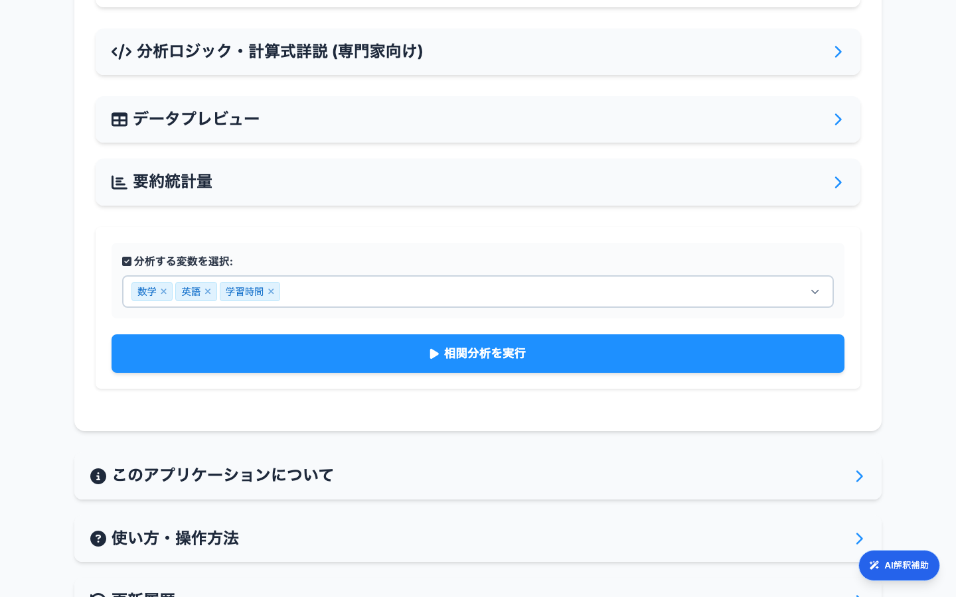
CORRELATION / VARIABLES
方法
20
相関分析
相関では、2つ以上の数値変数を選ぶ。
数学・英語・学習時間を選ぶと相関行列で比較できる。
見るポイント
直線的な関係を見るならピアソン相関を使う
順位の関係や外れ値が気になるならスピアマンも候補
変数名を見て、同じ意味の重複列を入れすぎない
レポートでは、数値を写すだけでなく、問いに合わせて意味・限界・次の分析へつなげる。
easyStat data-driven inquiry manual
20

Slide 21
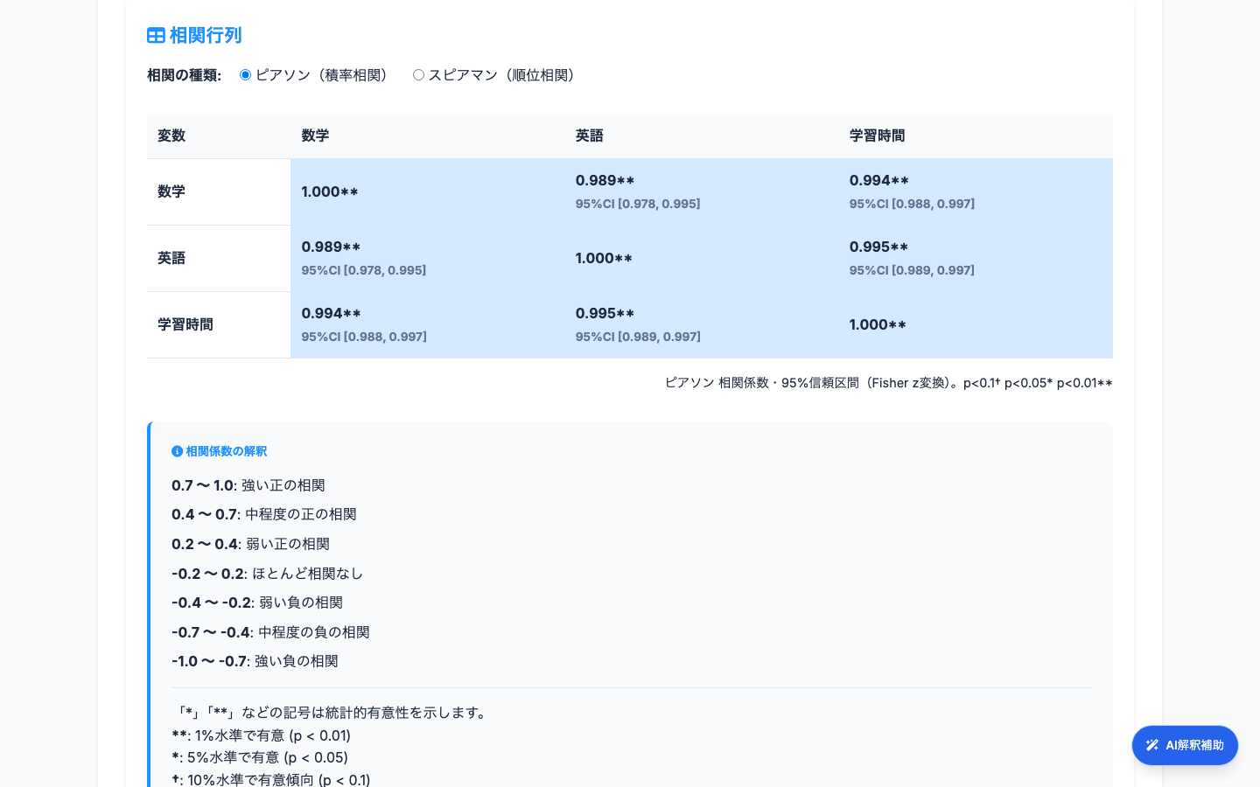
CORRELATION / INTERPRETATION
結果の解釈
21
相関分析
r、p値、信頼区間、散布図をセットで読む。
「高いほど高い傾向」と書き、因果表現を避ける。
見るポイント
rが大きいほど関係は強いが、実質的な意味も見る
p < .05でも、サンプルや外れ値の影響を確認する
レポートでは「関係がある可能性」に留める
レポートでは、数値を写すだけでなく、問いに合わせて意味・限界・次の分析へつなげる。
easyStat data-driven inquiry manual
21

Slide 22
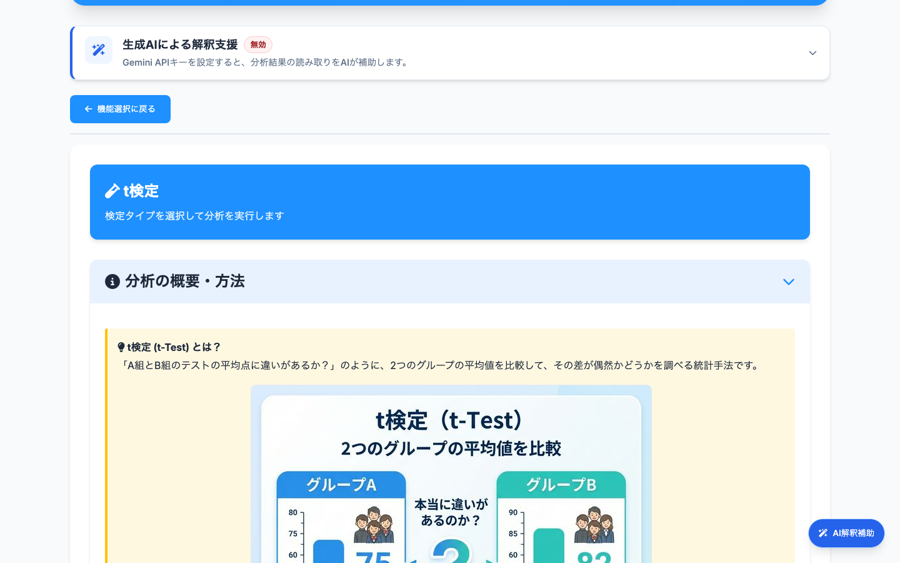
T-TEST / OVERVIEW
概要
22
t検定
t検定は、2つの平均に差があるかを調べる。
例: 高群と低群で情報リテラシー得点が違うか。
見るポイント
2群の平均値を比べるときに使う
対応なし・対応あり・1サンプルを目的で選ぶ
p値だけでなく効果量 d も見る
レポートでは、数値を写すだけでなく、問いに合わせて意味・限界・次の分析へつなげる。
easyStat data-driven inquiry manual
22

Slide 23
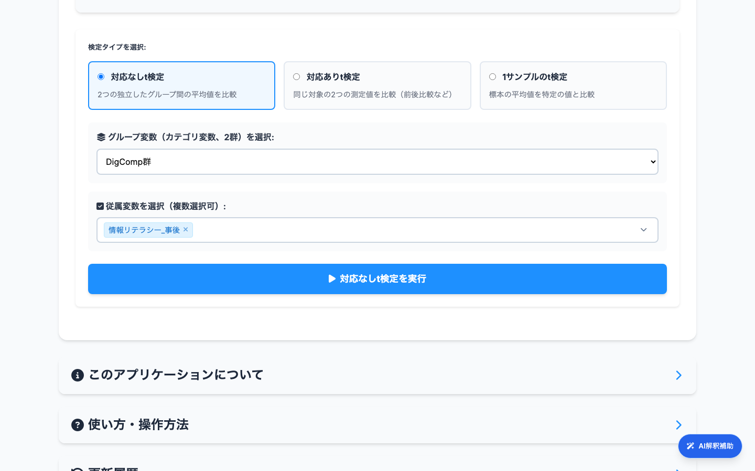
T-TEST / VARIABLES
方法
23
t検定
グループ変数は2群、従属変数は数値を選ぶ。
グループ=DigComp群、従属変数=情報リテラシー_事後。
見るポイント
グループ変数はカテゴリ変数で、値が2種類である必要がある
従属変数は平均を比べたい数値列
複数の従属変数を選んだときは、解釈を1つずつ分ける
レポートでは、数値を写すだけでなく、問いに合わせて意味・限界・次の分析へつなげる。
easyStat data-driven inquiry manual
23

Slide 24
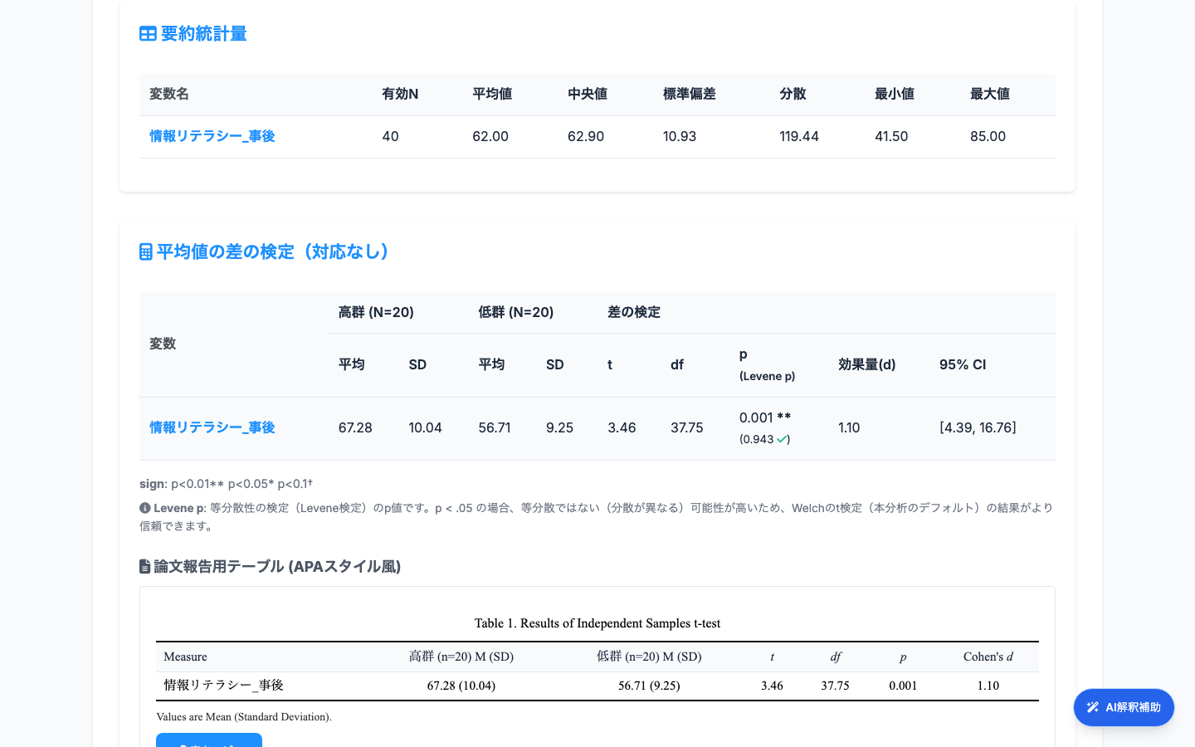
T-TEST / INTERPRETATION
結果の解釈
24
t検定
平均差、t、df、p、dを一緒に読む。
「どちらが高いか」と「差の大きさ」を同じ文に入れる。
見るポイント
まず各群の平均と標準偏差を比較する
p値で差の有無、dで差の大きさを確認する
等分散性やサンプルサイズの偏りも注意点に入れる
レポートでは、数値を写すだけでなく、問いに合わせて意味・限界・次の分析へつなげる。
easyStat data-driven inquiry manual
24

Slide 25
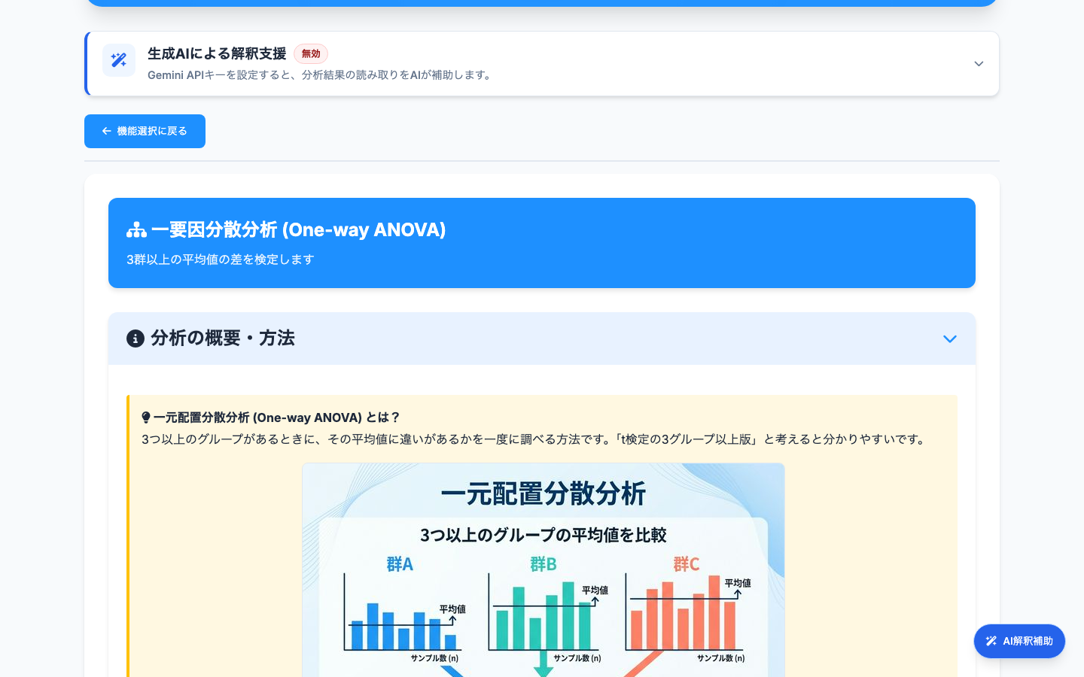
ANOVA / OVERVIEW
概要
25
分散分析
分散分析は、3群以上の平均差をまとめて見る。
例: 指導法ごとにテスト得点が違うか。
見るポイント
複数グループを何度もt検定しないために使う
F値とp値で、どこかに差がありそうかを判断する
差がある場合は多重比較でどの群が違うかを見る
レポートでは、数値を写すだけでなく、問いに合わせて意味・限界・次の分析へつなげる。
easyStat data-driven inquiry manual
25

Slide 26
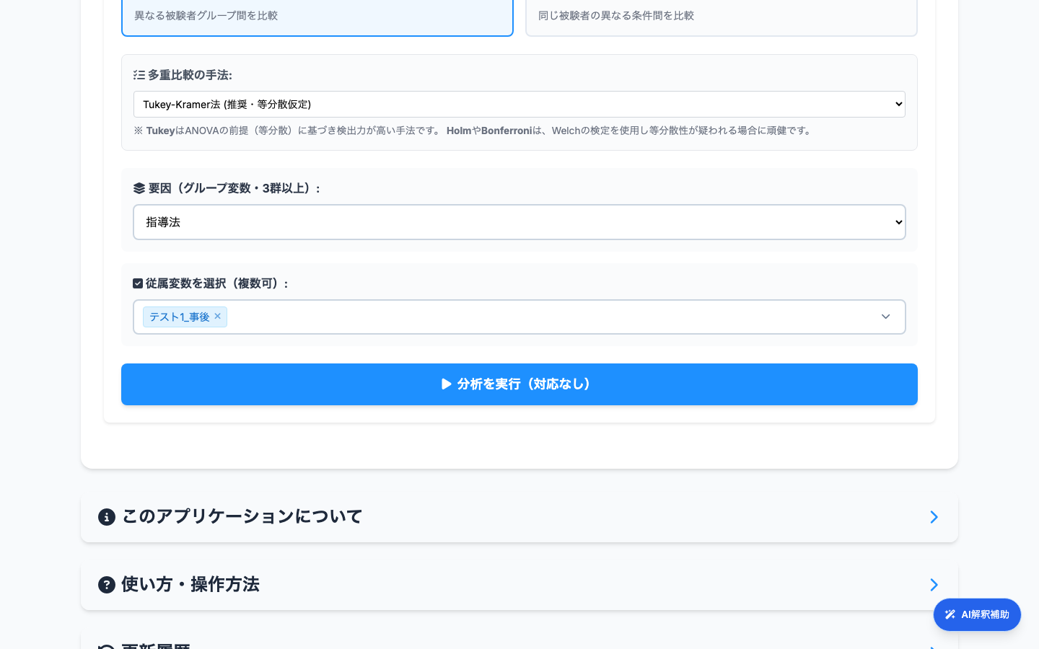
ANOVA / VARIABLES
方法
26
分散分析
要因はカテゴリ、従属変数は数値で選ぶ。
要因=指導法、従属変数=テスト1_事後。
見るポイント
要因は3群以上のグループ変数を選ぶ
従属変数は平均を比較したい得点や尺度
Tukey-Kramerなど多重比較の方法も確認する
レポートでは、数値を写すだけでなく、問いに合わせて意味・限界・次の分析へつなげる。
easyStat data-driven inquiry manual
26

Slide 27
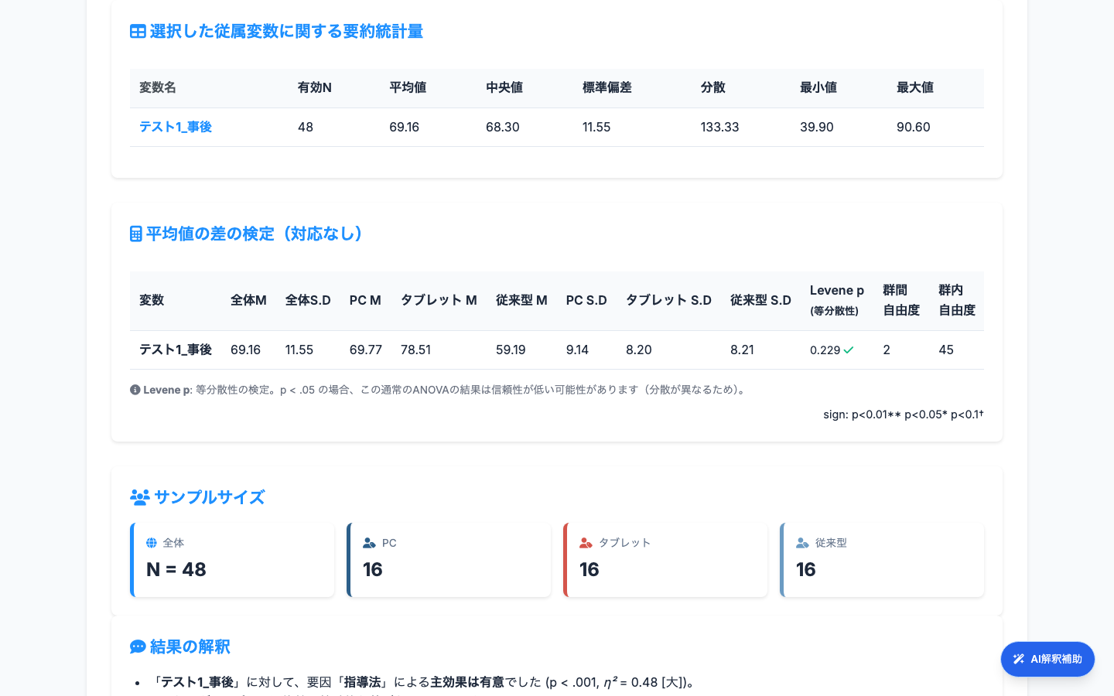
ANOVA / INTERPRETATION
結果の解釈
27
分散分析
Fとpで全体差、η²で大きさ、多重比較で場所を見る。
「全体で差がある」だけで止めず、群名まで書く。
見るポイント
p < .05なら、どこかの群に平均差がある可能性
η²やω²で差の実質的な大きさを見る
多重比較は「どの群同士が違うか」を説明する
レポートでは、数値を写すだけでなく、問いに合わせて意味・限界・次の分析へつなげる。
easyStat data-driven inquiry manual
27

Slide 28
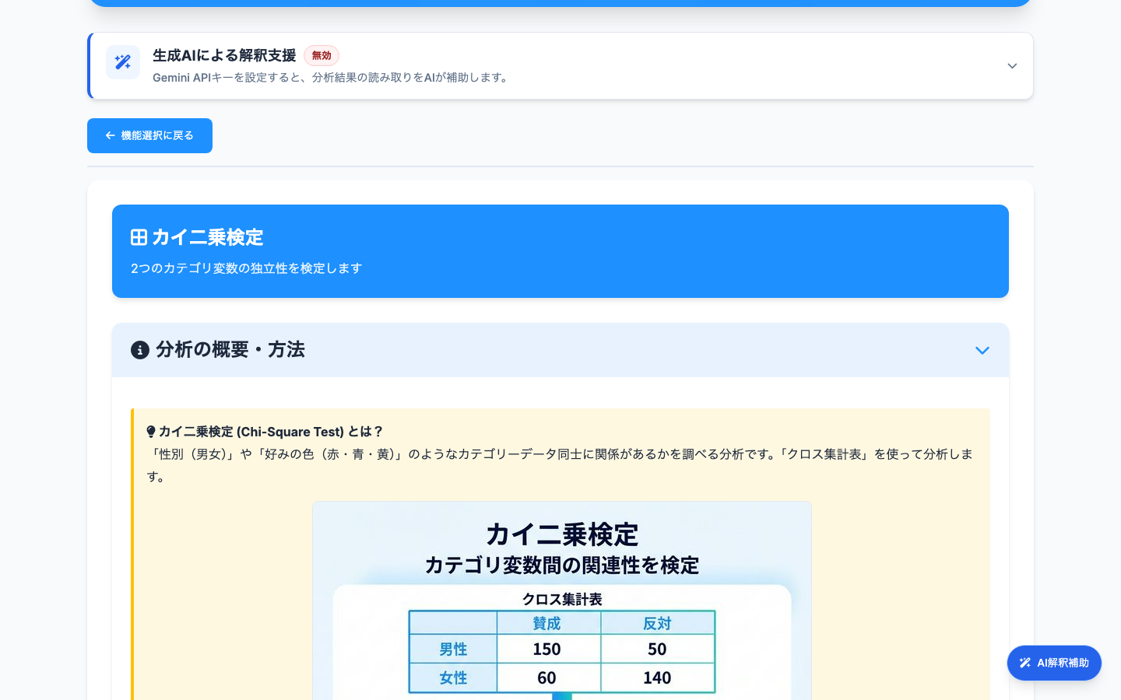
CHI-SQUARE / OVERVIEW
概要
28
カイ二乗検定
カイ二乗検定は、カテゴリ同士の関連を検定する。
例: 性別と満足度に関連があるか。
見るポイント
観測度数と期待度数のズレが大きいかを見る
クロス集計の次に、関連が偶然かを検討する分析
人数が少ないセルが多いと解釈に注意が必要
レポートでは、数値を写すだけでなく、問いに合わせて意味・限界・次の分析へつなげる。
easyStat data-driven inquiry manual
28

Slide 29
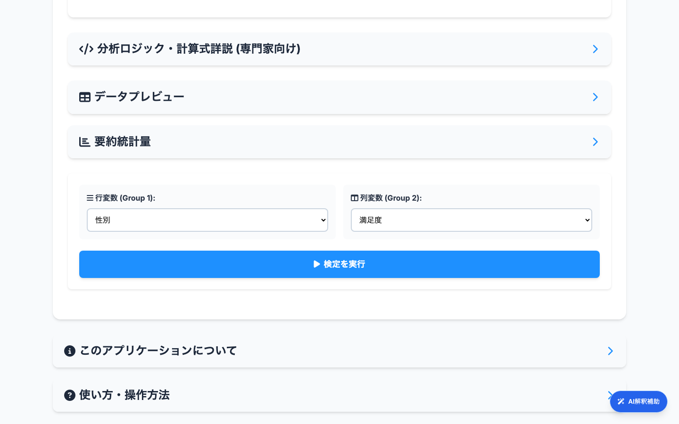
CHI-SQUARE / VARIABLES
方法
29
カイ二乗検定
行変数・列変数にはカテゴリ変数を選ぶ。
行=性別、列=満足度で独立性を検定する。
見るポイント
同じ変数を行と列に入れない
2×2表ではYates補正やオッズ比も参考になる
期待度数が小さい場合は結果の強さを控えめに書く
レポートでは、数値を写すだけでなく、問いに合わせて意味・限界・次の分析へつなげる。
easyStat data-driven inquiry manual
29

Slide 30
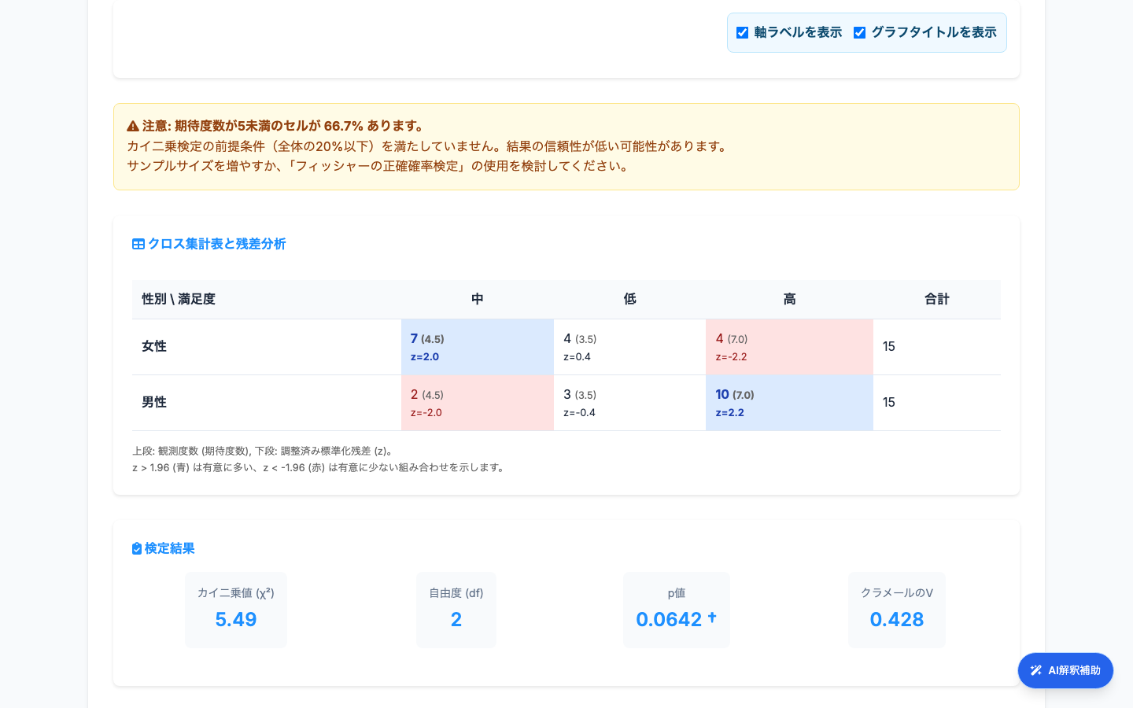
CHI-SQUARE / INTERPRETATION
結果の解釈
30
カイ二乗検定
χ²、df、p、CramerのV、残差を読む。
「どの組み合わせが多いか」を表に戻って確認する。
見るポイント
p値は関連の有無、Vは関連の強さを見る
調整済み残差でどのセルが多い/少ないか確認する
関連は因果ではなく、分布の偏りとして説明する
レポートでは、数値を写すだけでなく、問いに合わせて意味・限界・次の分析へつなげる。
easyStat data-driven inquiry manual
30

Slide 31
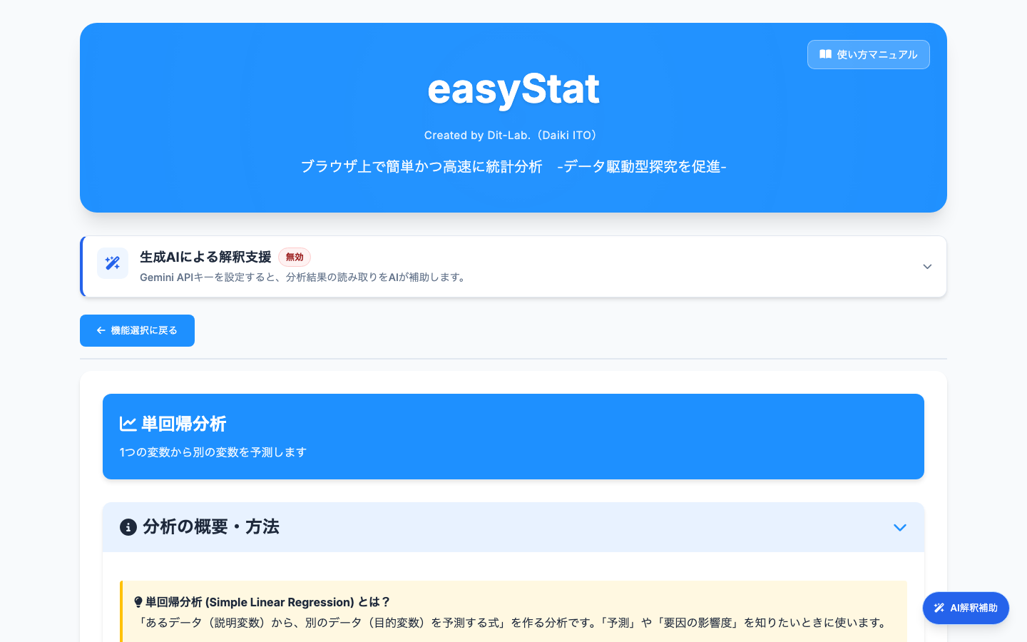
SIMPLE REGRESSION / OVERVIEW
概要
31
単回帰分析
単回帰は、1つの説明変数で結果を予測する。
例: ICT利用時間から学習達成度を予測する。
見るポイント
Xが1増えたときYがどれだけ変わるかを式で表す
相関より一歩進んで、予測式を作る分析
それでも観察データだけでは因果は言い切れない
レポートでは、数値を写すだけでなく、問いに合わせて意味・限界・次の分析へつなげる。
easyStat data-driven inquiry manual
31

Slide 32
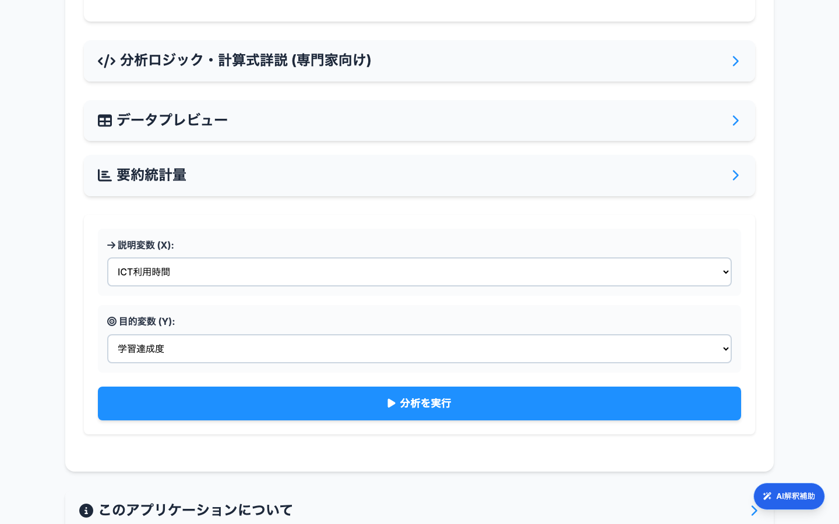
SIMPLE REGRESSION / VARIABLES
方法
32
単回帰分析
説明変数Xと目的変数Yを明確に分ける。
X=ICT利用時間、Y=学習達成度。
見るポイント
Xは予測に使う数値列、Yは予測したい数値列
XとYを逆にすると式の意味が変わる
散布図で直線関係と外れ値を先に確認する
レポートでは、数値を写すだけでなく、問いに合わせて意味・限界・次の分析へつなげる。
easyStat data-driven inquiry manual
32

Slide 33
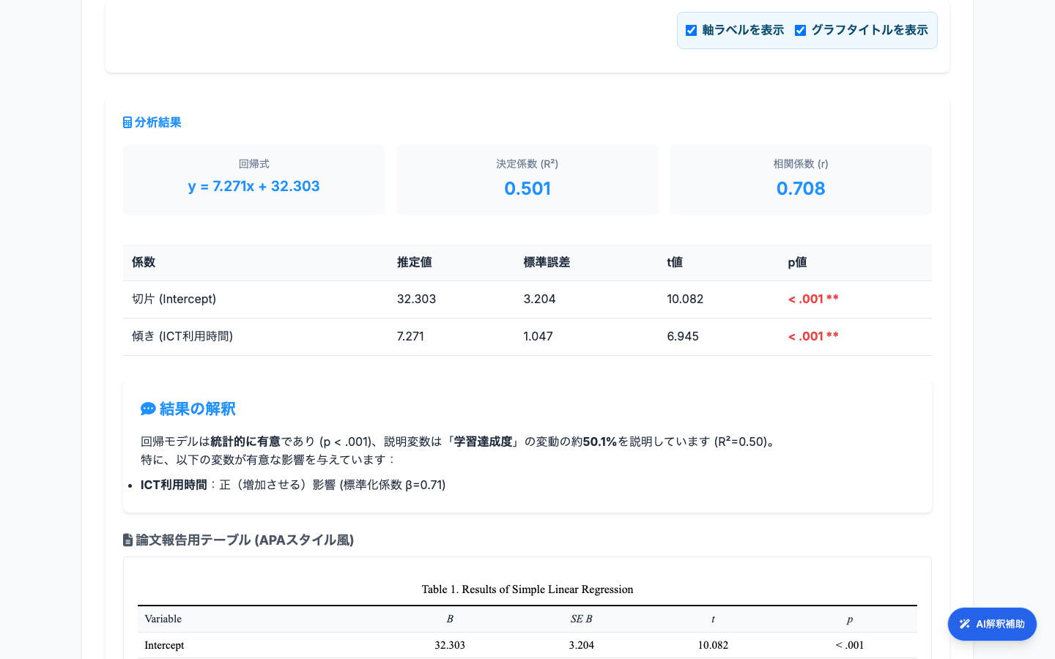
SIMPLE REGRESSION / INTERPRETATION
結果の解釈
33
単回帰分析
回帰式、傾き、R²、p値、残差を見る。
「1時間増えると何点変わるか」を具体的に書く。
見るポイント
傾きはXが1増えたときのYの変化量
R²は予測できている割合の目安
残差図で直線モデルが無理をしていないか確認する
レポートでは、数値を写すだけでなく、問いに合わせて意味・限界・次の分析へつなげる。
easyStat data-driven inquiry manual
33

Slide 34
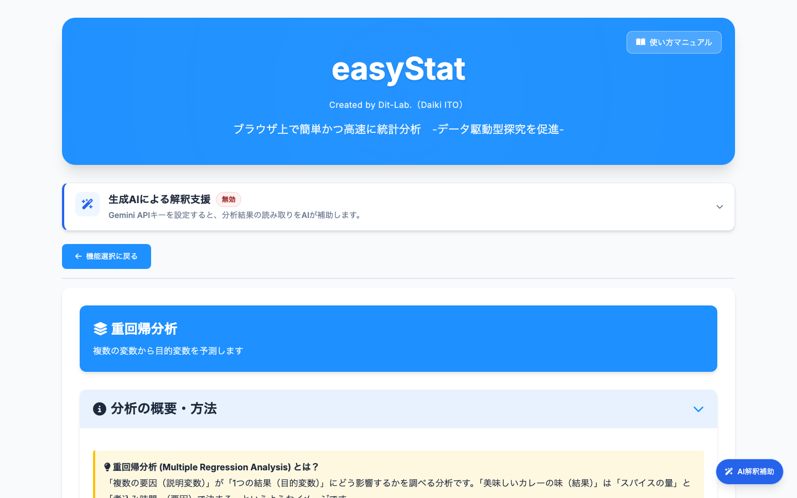
MULTIPLE REGRESSION / OVERVIEW
概要
34
重回帰分析
重回帰は、複数の要因から結果を予測する。
例: ICT利用、教材活用、自己調整から達成度を予測する。
見るポイント
他の変数を同時に入れて、各要因の独自の関係を見る
説明変数が多いほど良いとは限らない
研究の問いに関係する変数だけを選ぶ
レポートでは、数値を写すだけでなく、問いに合わせて意味・限界・次の分析へつなげる。
easyStat data-driven inquiry manual
34

Slide 35
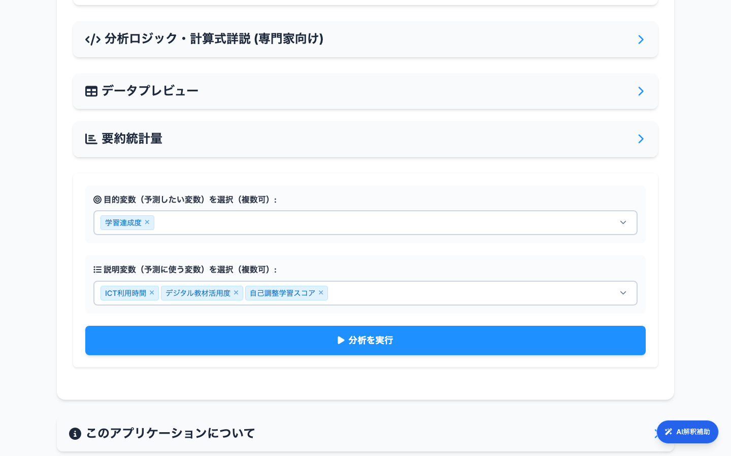
MULTIPLE REGRESSION / VARIABLES
方法
35
重回帰分析
目的変数と複数の説明変数を、役割で分ける。
Y=学習達成度、X=ICT利用時間など複数列。
見るポイント
目的変数は1つに絞ると解釈しやすい
説明変数同士が似すぎていないかを考える
入れた変数の理由をレポートに残す
レポートでは、数値を写すだけでなく、問いに合わせて意味・限界・次の分析へつなげる。
easyStat data-driven inquiry manual
35

Slide 36
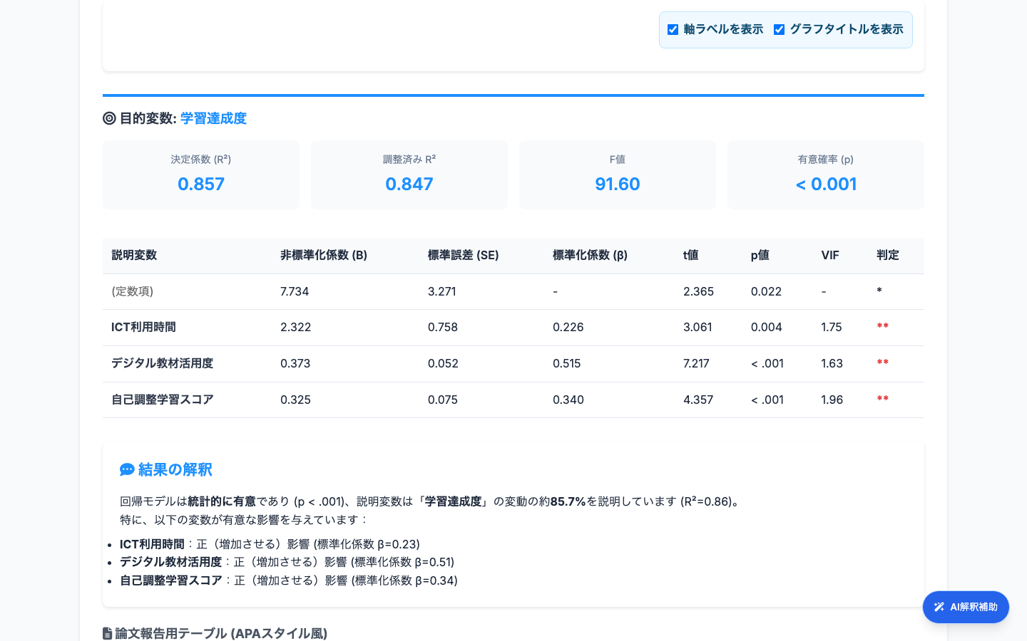
MULTIPLE REGRESSION / INTERPRETATION
結果の解釈
36
重回帰分析
R²と各係数を見て、どの要因が効いているか読む。
「他の変数を考慮しても関係が残るか」を読む。
見るポイント
R²はモデル全体の説明力を示す
標準化係数βは要因同士の強さ比較に使う
VIFや残差でモデルの妥当性も確認する
レポートでは、数値を写すだけでなく、問いに合わせて意味・限界・次の分析へつなげる。
easyStat data-driven inquiry manual
36

